Slide 1
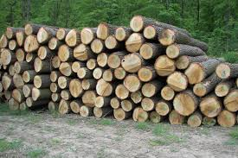
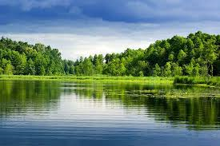
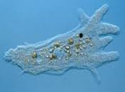
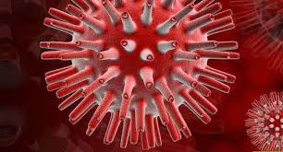
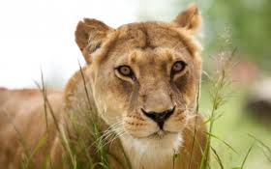
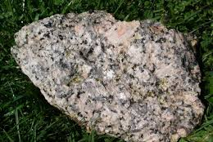
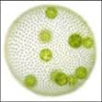
Živá a neživá príroda

Slide 2
http://www.youtube.com/watch?v=nvJFI3ChOUU

Slide 3
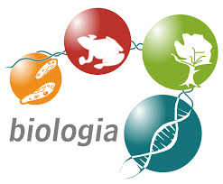
Čo je BIOLÓGIA ???
=Bios
=logos

Slide 4
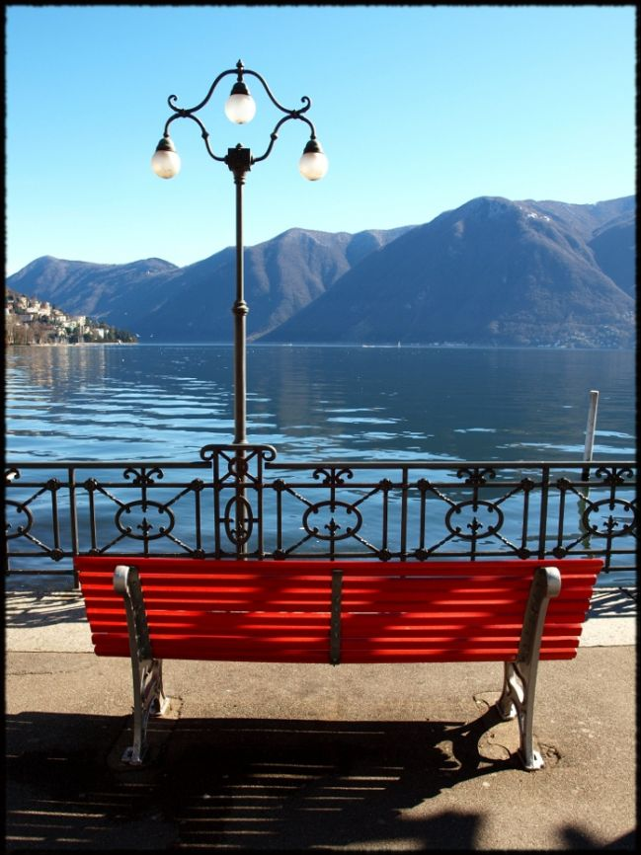
Rozdiel medzi PRÍRODOU a KRAJINOU
1.
2.

Slide 5
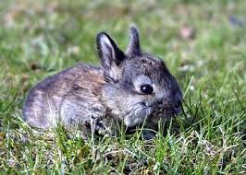
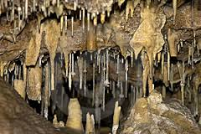
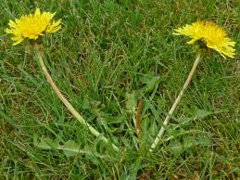
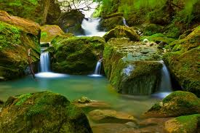
Objekty prírody
= ROVNAKÉ PRVKY A MOLEKULY !!!!
PRÍRODNINY

Slide 6
STAVBA A ORGANIZÁCIA ŽIVÝCH SÚSTAV
Chemické zloženie
Štruktúra
Organizácia

Slide 7
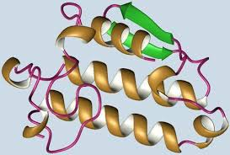
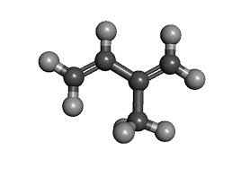
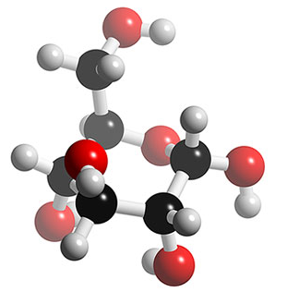
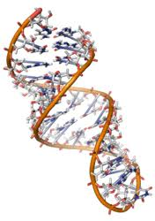
Chemické zloženie
Organické makromolekuly
O
H
C
N
Biogénne prvky
B
T
S
S
Mg
P
K
NK

Slide 8
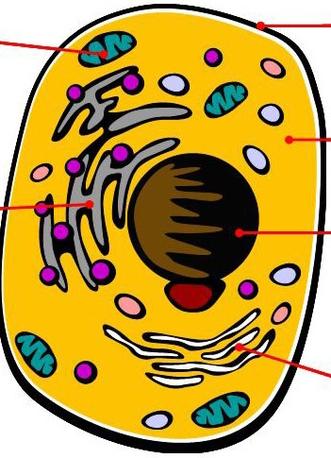
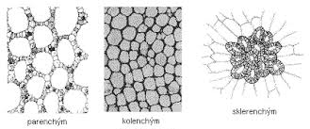

Štruktúra
MNOHOBUNKOVÉ ORGANIZMY
Jednobunkový
organizmus
Mnohobunkový
organizmus
BUNKA
orgány

Slide 9
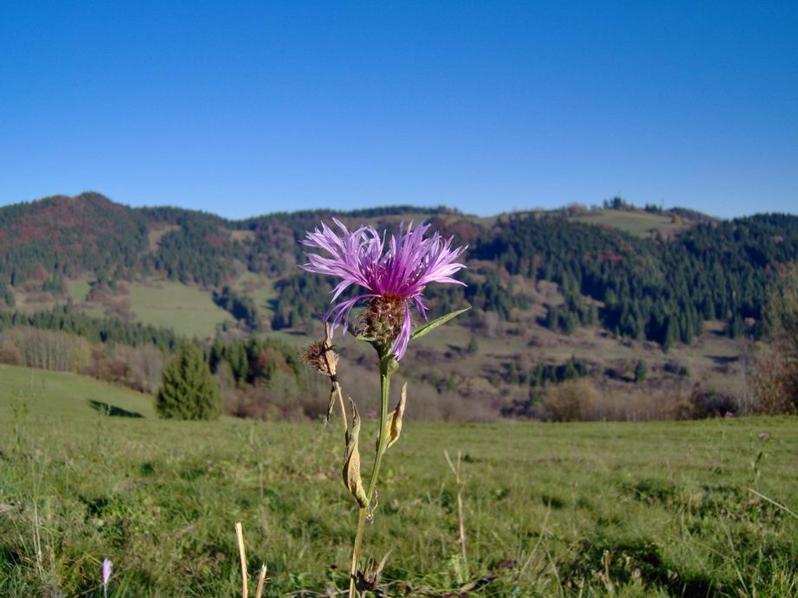
Základné životné prejavy organizmov

Slide 10
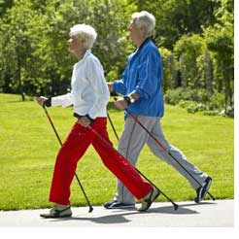
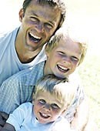
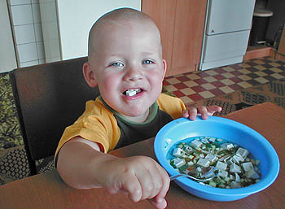
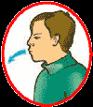
dýchanie
pohyb
príjem potravy
rast
vylučovanie
rozmnožovanie
dráždivosť
dedičnosť
vývoj druhu a vývin jedinca

Slide 11
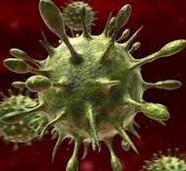
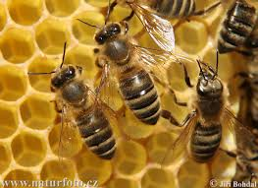
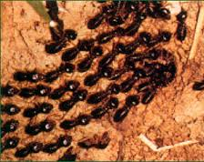
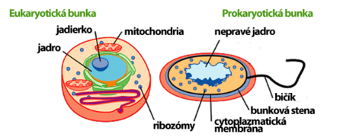
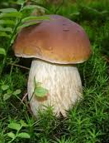
Organizácia
Podľa stupňa zložitosti vnút. usporiadania:
Individuá vyššieho rádu
vírusy
Bunk.kolónie

Slide 12
OÓIIBALG
BAKNU
NNEIOGÉB VYRPK
ODIYÍPRRNN
BIOLÓGIA
BUNKA
BIOGÉNNE PRVKY
PRÍRODNINY

